Slide 1
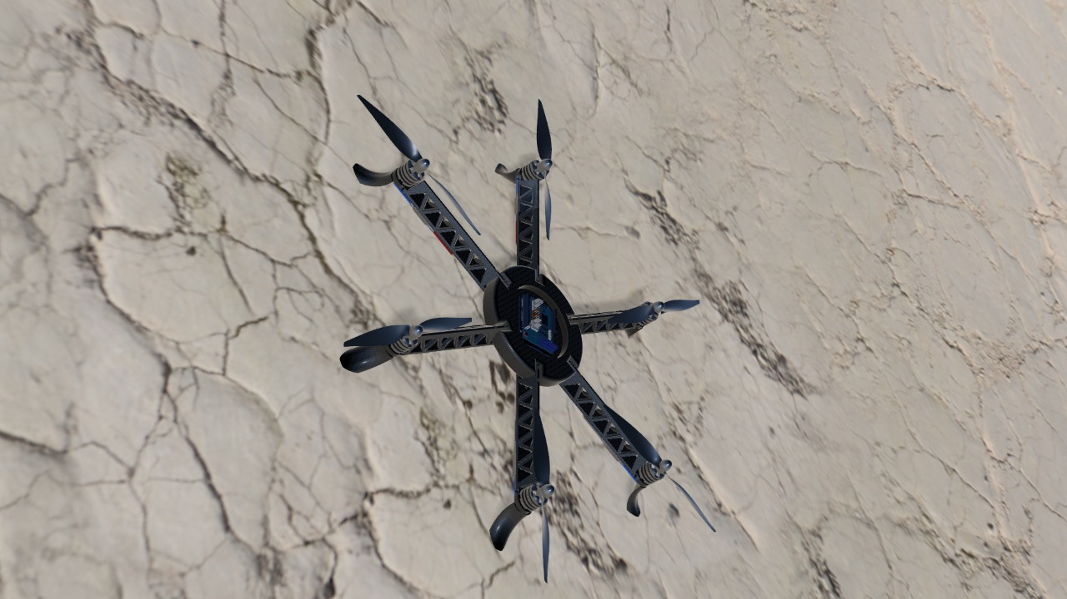
II WORKSHOP
Redes Elétricas Inteligentes
Com transmissão ao vivo pela internet
Data: 18 e 19 de Outubro de 2018
Local: Anfiteatro do CSA – UFSJ
Motivações:
Projetos no INERGE com ênfase em redes elétricas inteligentes
Competição de robótica
Apresentação de pôsteres
Exposição de protótipos
Palestrantes:
José Luiz Rezende Pereira; Edimar José de Oliveira; Paulo Fernando Ribeiro; Eduardo Bento Pereira; Erivelton Geraldo Nepomuceno; Marco Aurélio Oliveira Schroeder; Guilherme Gonçalves Sotelo; Vitor Hugo Ferreira; Antônio Carlos Siqueira de Lima; Alfeu Joãozinho Sguarezi Filho; Mário Lúcio da Silva Martins

Slide 2
PROGRAMAÇÃO II WORKSHOP INERGE
Dia 18 de outubro
08:30 – Abertura
08:40 – Visão Geral do INERGE
09:10 – Tecnologias Disruptivas e suas Aplicações em Smart Grids
09:30 – Natureza Multidisciplinar de Pesquisas em Redes Elétricas Inteligentes
09:50 – Coffee break/Networking/Pôsteres
10:40 – Competição de Robótica/Networking
11:30 – Projetos Desenvolvidos no PPGEE/UFABC em Ambiente das Smarts Grids
11:50 – Alguns Aspectos da Modelagem de Redes Elétricas Inteligentes
12:10 – Almoço
14:00 – Limitadores de Corrente de Curto-Circuito para Sistemas de Distribuição
14:20 – Propagação de Erros e Falhas em Redes Complexas
14:40 – Aplicações de Inteligência Computacional em Sistemas de Energia
15:00 – Coffee break/Networking/Pôsteres
15:40 – Competição de Robótica/Networking
16:30 – Painel: Doutorado Internacional – Necessidades e Desafios
17:30 – Reunião do Comitê Gestor do INERGE
Dia 19 de outubro
08:00 – Visão Geral do INCT-GD
08:30 – Sobretensões Atmosféricas em Linhas de Transmissão e Subestações
08:50 – Ferramenta Computacional para Análise de Impactos de Geração Distribuída
09:10 – Exposição de projetos/protótipos
09:30 – Coffee break/Networking/Pôsteres
10:10 – Finais da Competição de Robótica/Networking
11:00 – Painel: Cooperação entre INCT’s
12:00 – Encerramento e Almoço
Mais informações e inscrições no site: http://www.ppgel.ufsj.edu.br/ii-workshop-inerge.php

